Slide 1
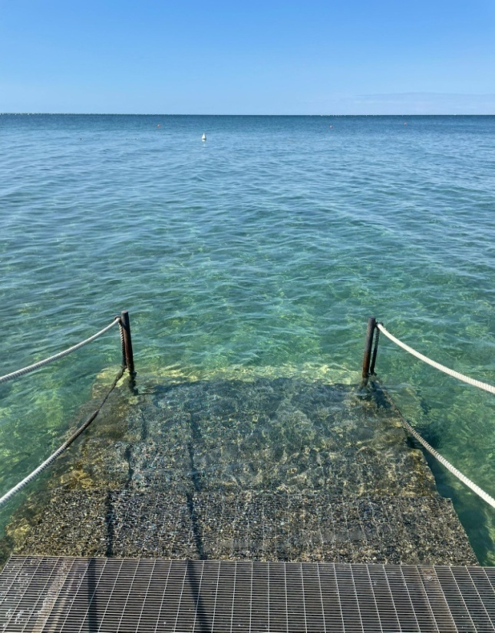
Progetto finanziato con il contributo anno 2022
Regione Autonoma Friuli Venezia Giulia L.R. 23/2012
GIORNATA IN SALUTE CON LA LILT
Martedì 6 settembre 2022
Soggiorno marino Dario Ferro Opera Figli del Popolo
Punta Sottile, Muggia, str. di Lazzaretto, 79
Ampio parcheggio interno - Bus 20 per Muggia e poi bus 7 per Punta Sottile
La giornata è gratuita e aperta a tutti.
Vi aspettiamo numerosi!
In caso di maltempo la giornata verrà rimandata a giovedì 8 settembre
Per informazioni: LILT Trieste, Piazza Ospitale, 2 III piano scala A;
Tel: 040-398312 dal lunedì al venerdì dalle 9.00 alle 12.00; www.legatumoritrieste.it; LILT Trieste facebook
PROGETO IN COLLABORAZIONE CON
Gruppo volontari Duino-Aurisina-Santa Croce, Cuore Amico Muggia, Azzurra Associazione Malattie Rare ONLUS
Gruppo volontari Associazione Cuore Amico Azzurra
Duino-Aurisina-Santa Croce ODV Muggia ODV Associazione Malattie Rare ONLUS

Slide 2
Progetto finalizzato con il contributo anno 2022
Regione Autonoma Friuli Venezia Giulia L.R. 23/2012
PROGRAMMA
Martedì 6 settembre 2022
9.00 - 9.30 Accoglienza
9.30 - 9.45 Illustrazione del programma giornaliero
9.45 - 11.00 “Il filo del sogno” con Francesca Valentina Salcioli arteterapeuta, counselor e naturopata
11.00 - 12.30 “ AttivaMente: attività e spunti per un cervello in
forma” con Olga Puccioni, PhD in neuroscienze
cognitive, fondatrice di Optimens
12.30 - 14.00 Pranzo al sacco.
14.00 - 15.00 Teoria e pratica del Nordic Walking per muovere tutto il corpo con Stelio Vecchiet, maestro e Paola
Fonda, istruttrice di Ways Nordic Walking
14.00 - 15.00 Yoga e meditazione con Bruna Scaggiante, docente Units, insegnante di yoga e Coordinatore Regionale LILT FVG
15.00 - 15.50 Acquagym con Cinzia Garbin insegnante Acquagym
15.50 - 17.30 “Dai voce alla Tua voce” laboratorio di espressione
vocale con Lisa Savio
15.50 - 17.30 Come divertirsi insieme (pallavolo, pallacanestro)
18.00 Conclusione della giornata e saluti
SI PUO’ PARTECIPARE TUTTA LA GIORNATA O ANCHE A SOLO AD ALCUNE ATTIVITA’
La giornata è gratuita e aperta a tutti.
Vi aspettiamo numerosi!

